Slide 1
ОСТАТЬСЯ САМИМ СОБОЙ
МУК «Тульская библиотечная система»
Центральная городская библиотека
им. Л.Н. Толстого
ВИРТУАЛЬНАЯ ВЫСТАВКА
К 100-летию со дня рождения Даниила Гранина

Slide 2
Дорогие читатели!
2019 год объявлен годом празднования столетия со дня рождения Даниила Александровича Гранина (1919-2017) - писателя, киносценариста, общественного деятеля. Он стал признанным классиком еще при жизни. Честность и действенное участие в судьбах Родины сделали творчество Даниила Гранина настоящим явлением, увековечив его имя для будущих поколений.
Даниил Александрович прожил в литературе неповторимый век и оставил большую память о себе. Однако, юное поколение мало знакомо с жизнью и творчеством Гранина. Наша виртуальная выставка расскажет о выдающемся писателе и познакомит с его книгами.
Виртуальная выставка
«ОСТАТЬСЯ САМИМ СОБОЙ»
Раздел 1. «На этот раз я родился в двадцатом веке…»
Раздел 2. «Война и мир Даниила Гранина»

Slide 3
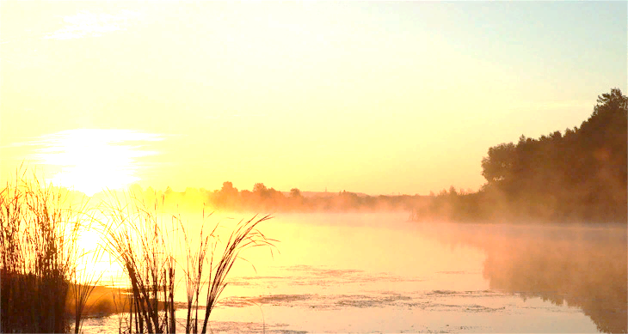
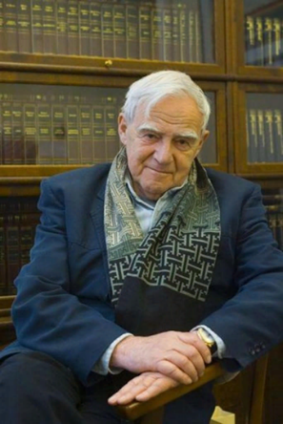
РАЗДЕЛ 1. «На этот раз я родился в двадцатом веке…»
«Какая трудная штука - жизнь, если заниматься ею всерьёз. Мне достались времена трагические, весьма исторические, главное же, от них осталось сокровенное чувство счастья - уцелел». Даниил Гранин
Даниил Александрович Гранин (настоящая фамилия Герман) появился на свет в 1919 году в Вольске (Саратовская губерния). Первые годы писателя прошли в русской глубинке, и сам он называл своё раннее детство «лесным». Реальность русской периферии формировала начальные представления автора о красоте, мире и месте человека в нём. Сам Гранин утверждал, что родиной писателя непременно является детство, поэтому истоки его творческого реализма стоит искать именно здесь – в Поволжье.
Перебравшись чуть позже с семьёй в Ленинград, будущий писатель поступает в Политехнический институт. Он тогда ещё не задумывается всерьёз о литературе, однако к концу обучения неожиданно для себя создаёт первое произведение – повесть о польско-французском революционере Ярославе Домбровском. Этот факт обусловил творческую тенденцию к созданию документально-биографических произведений, которым Даниил Александрович уделял особое внимание на поздних этапах творческого пути. Однако сама повесть тогда не понравилась автору, поскольку, по его словам, он писал о том, чего сам не видел: «Написанное казалось безобразным, жалким, но остановиться я не мог».

Slide 4
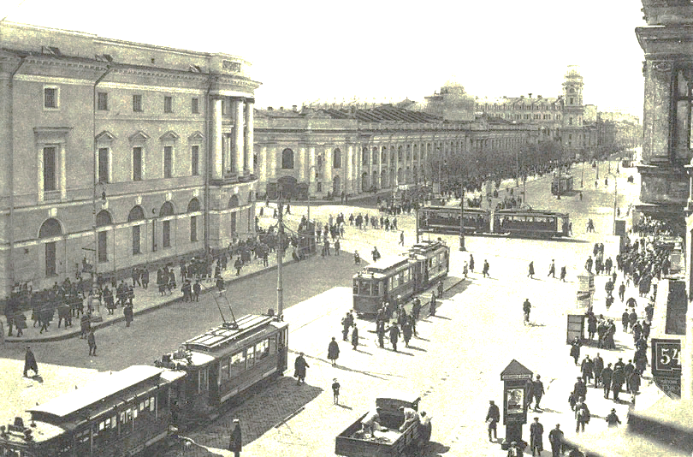
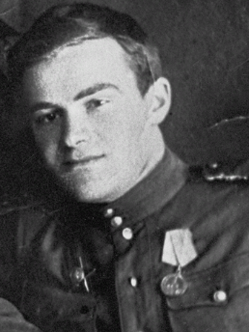
В годы войны, будучи в Ленинграде, Гранин сперва трудился на Кировском заводе, позже, добившись снятия с него «брони», ушёл на фронт добровольцем в составе народного ополчения завода. Воевал на Ленинградском и Прибалтийском фронтах, затем был откомандирован в Ульяновское танковое училище. Закончил войну в Восточной Пруссии командиром роты тяжелых танков. Война произвела глубокое впечатление на автора, она, как он утверждал, научила его любви и братству. Однако к военной тематике он обращается позже.
Гранин, Д. А. Собрание сочинений. В 5 т. Т. 1. Иду на грозу. Повести / Д. А. Гранин. – Ленинград, 1989. – 592 с.
Первый том содержит «Автобиографию» автора, роман «Иду на грозу» и повести «Место для памятника», «Кто-то должен» и «Эта странная жизнь».
Во второй том включены повести и рассказы – «Дождь в чужом городе», «Ты взвешен на весах…», «Собственное мнение», «Первый посетитель», «Обратный билет» и «Чужой дневник», а также циклы путевой прозы – «Месяц вверх ногами», «Прекрасная Ута», «Сад камней» и другие.
Гранин, Д. А. Собрание сочинений. В 5 т. Т. 2. Повести и рассказы. Путешествия / Д. А. Гранин. – Ленинград, 1989. – 536 с.
Д. Гранин в годы войны

Slide 5
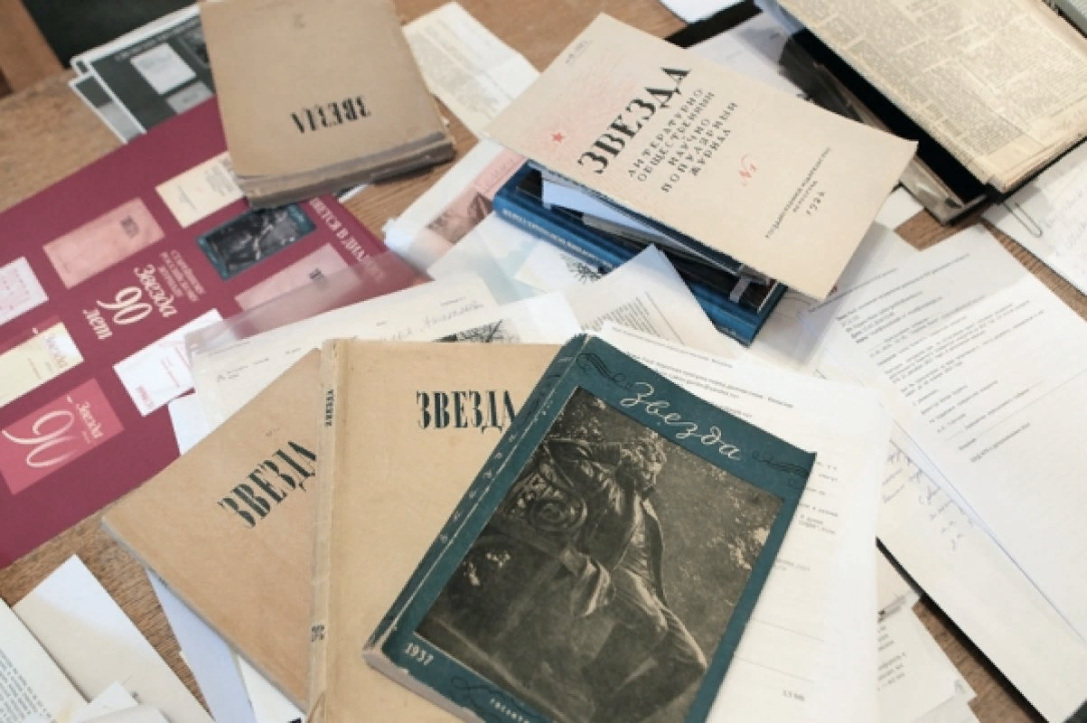
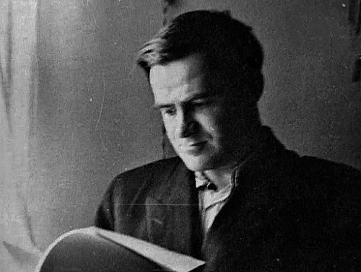
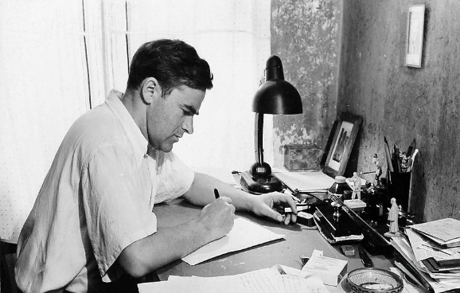
После окончания войны Гранин работал в "Ленэнерго", участвовал в восстановлении энергетического хозяйства Ленинграда после блокады. Также учился в аспирантуре при Ленинградском политехническом институте, опубликовал несколько статей по электротехнике.
В 1949-м в издании «Звезда» был опубликован первый рассказ писателя, который носил название «Вариант второй». Тогдашняя жизнь писателя наложила отпечаток на специфику этого произведения. Работая в Ленэнерго, он создаёт повествование об аспирантах «политеха» и впервые воплощает в жизнь свою творческую философию – брать за основу сюжета лишь переживания и проблемы, взятые лишь из реальной жизни, и искать романтизм в трудовой повседневности.
Гранин, Д. А. Собрание сочинений. В 5 т. Т. 3. Зубр. Повести и рассказы / Д. А. Гранин. – Ленинград, 1989. – 656 с.
Том содержит повести «Зубр», «Наш комбат», «Клавдия Вилор» и другие, а также цикл рассказов «Молодая война» и «Запретная глава»

Slide 6
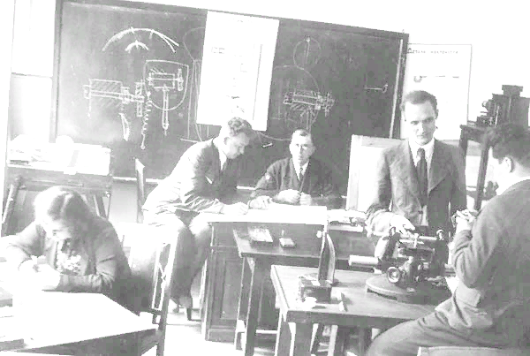
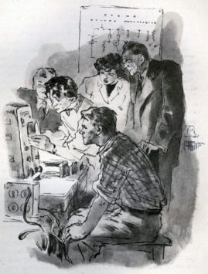
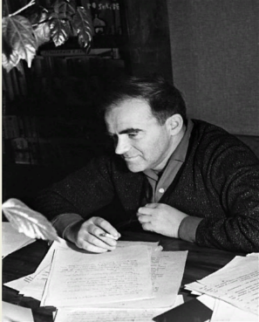
Чуть позже выходят произведения «Спор через океан» и «Искатели», которые также были выдержаны в духе реализма и научно-технической поэтичности. Именно роман «Искатели» и принёс писателю широкую известность.
Гранин, Д. А. Собрание сочинений. В 5 т. Т. 4. Картина. Повести / Д. А. Гранин. – Ленинград, 1989. – 509 с.
В четвертый том включены роман «Картина», а так же повести «Однофамилец» и «Повесть об одном ученом и императоре»
Оказавшись в Союзе писателей, Гранин знакомится с тогдашними прозаиками и поэтами: К. Паустовским, А. Чивилихиным, М. Дудиным. По словам писателя, ему также посчастливилось застать ещё живыми Е. Шварца, А. Ахматову, О. Берггольц. Все эти литераторы в разной степени формируют его как начинающего литератора.
В пятый включены ранний роман «Искатели», а так же повести, рассказы, эссе разных лет.
Гранин, Д. А. Собрание сочинений. В 5 т. Т. 5. Искатели. Повести и рассказы / Д. А. Гранин. – Ленинград, 1989. – 509 с.

Slide 7
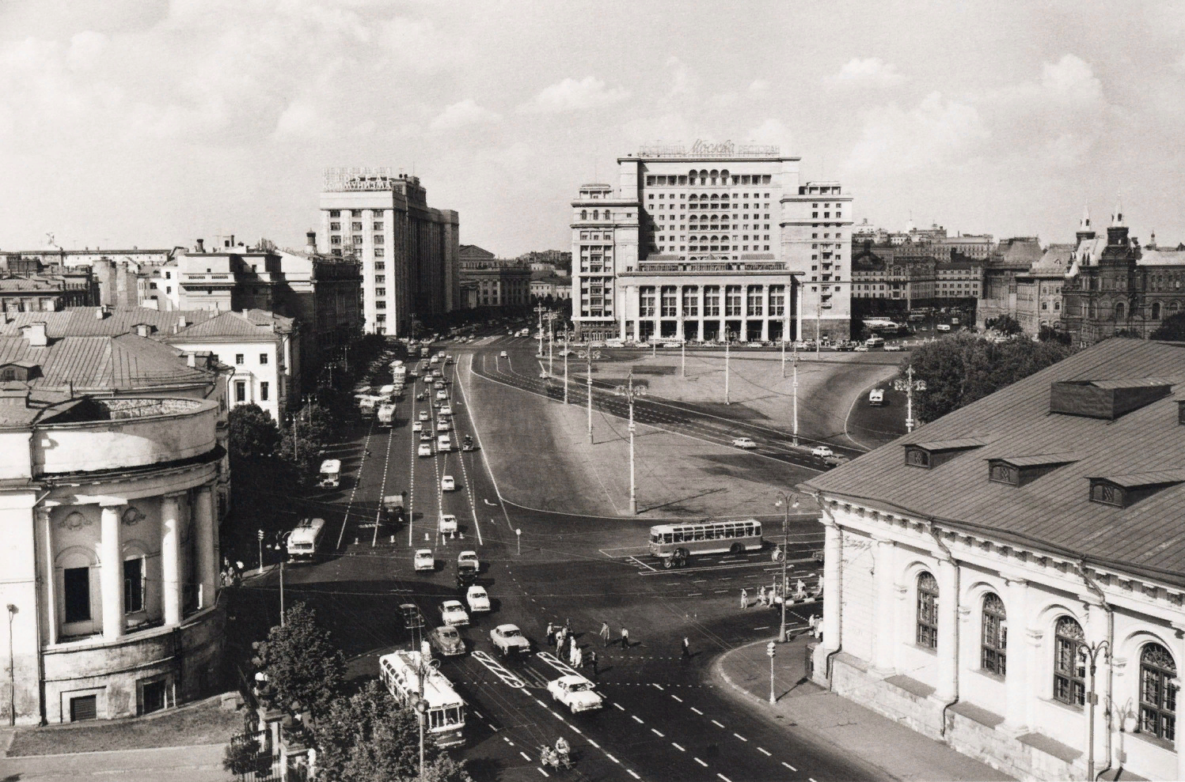
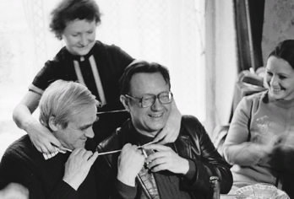
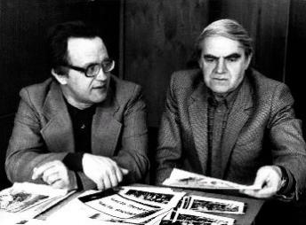
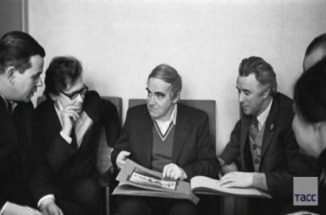
Писатели Даниил Гранин и Алесь Адамович на встрече с ветеранами - участниками блокады Ленинграда.
Гранин, Д. А. Собрание сочинений. В 4 т. Т. 3. Повести. Рассказы. Эссе / Д. А. Гранин. – Ленинград, 1980. – 437 с.
В середине 50-х годов в жизни страны произошли изменения, значительно повлиявшие на творчество Даниила Гранина. Самым главным из них оказался XX съезд КПСС, в ходе которого была произведена переоценка личности И. Сталина. На писателя это произвело огромное впечатление. Именно тогда впервые появляется идея обратиться к военной теме с целью заставить себя и читателя взглянуть по-иному на недавние трагические события, избавиться от пафосного казённого стиля и показать войну со всеми её ошибками и несправедливостями. Вместе с тем, этот авторский замысел был реализован значительно позже. В числе первых военных произведений оказалась книга «Пленные» (1967), а в 1977 году увидела свет «Блокадная книга» – документальное произведение, созданное Даниилом Граниным совместно с Алесем Адамовичем. «Иной взгляд» удался – книга была запрещена, а опубликована без купюр лишь в 1984.

Slide 8
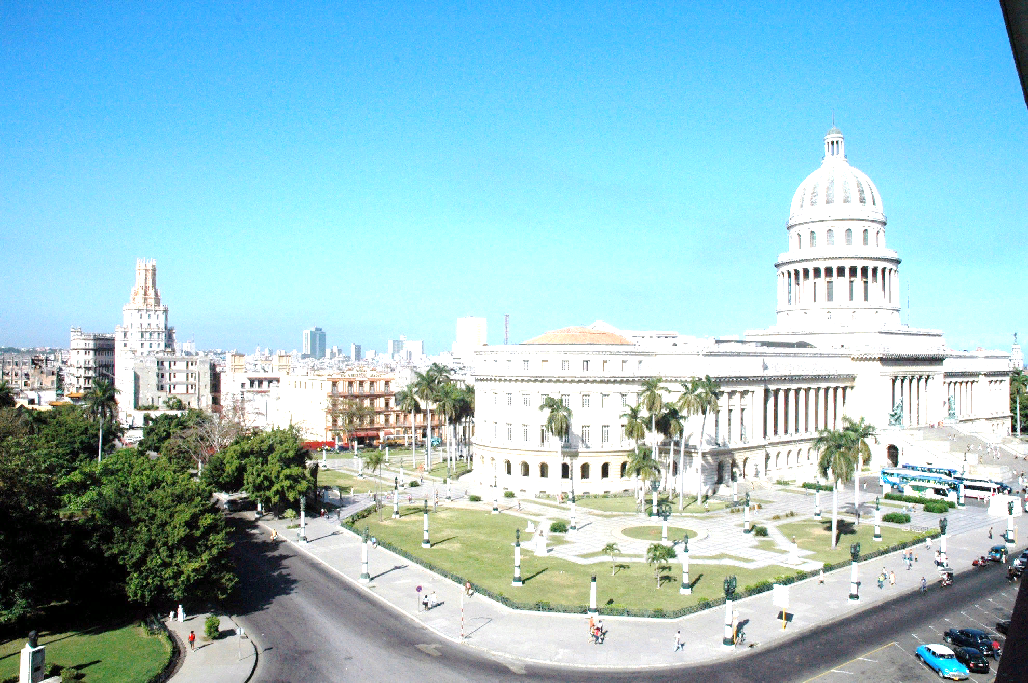
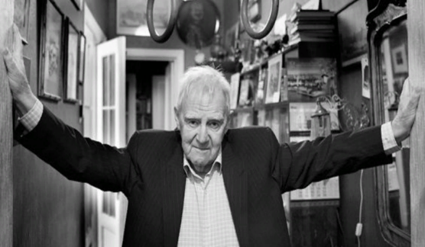
С середины 50-х Даниил Гранин много путешествует. Это открывает новую страницу в его творчестве – освоение жанра записок путешественника. В разные годы писатель посетил Кубу, Японию, Австралию, США. В центре повествования традиционно находилось не описание событий, а фигура самого писателя и его личные впечатления. Результатом этих поездок стала публикация произведений «Остров молодых», «Месяц вверх ногами», «Церковь в Овере», «Сад камней» и других.
Последние три десятилетия в творчестве писателя отметились дальнейшим развитием документальной беллетристики. В 1987 году вышло произведение о Н. Тимофееве-Ростовском «Зубр», через четыре года – «Повесть об одном учёном и одном императоре» о судьбе Доминика Араго, чуть позже – «Бегство в Россию» (про Альфреда Саранта и Джоэля Бара), и «Вечера с Петром Великим».
Эту книгу Даниила Гранина нельзя отнести к какому-либо литературному жанру, в ней он отступил от своей привычной стилистики. Книга-размышление написана в форме кратких заметок, охватывающих промежуток времени от конца 30-х до наших дней. В этих изящных новеллах автору удалось передать гнетущую атмосферу послевоенных 40-х годов и ее воздействие на человеческие судьбы. Беспощадны его мастерские «штрихи», рисующие современную действительность. Важные серьезные вещи перемежаются заметками из записных книжек об увиденном и услышанном – нелепом, смешном, анекдотичном…
Гранин, Д. А. Причуды памяти / Даниил Александрович Гранин. - Москва, 2015. – 446 с. - (Наш XX век).

Slide 9
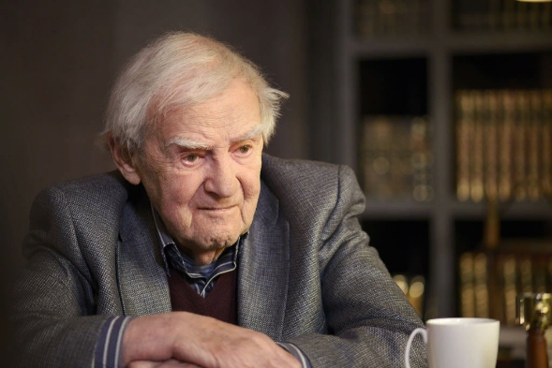
РАЗДЕЛ 2. ВОЙНА И МИР ДАНИИЛА ГРАНИНА
Даниил Александрович Гранин – писатель больших беспокойств, писатель, посвятивший свое творчество целиком нашему времени, заботам сегодняшнего дня. Вот почему его творчество будет жить долго, ибо наши дела – дела сегодняшнего дня – являются делами многих веков.
Дмитрий Лихачев
Имея высшее техническое образование, Даниил Александрович всю жизнь писал о науке, воспевая ее, и пытался определить, какое место отводится человеку в нашей стремительно меняющейся жизни. Его романы «Искатели», «Иду на грозу», «Выбор цели», «После свадьбы», «Спор через океан» объединяет общая тема – это разговор об изобретательстве, о борьбе между трудно пробивающими себе дорогу талантами и неталантливыми карьеристами, о бюрократии и молодой науке, не страшащейся испытаний, и тех трудностей, которые почти всегда возникают перед теми, кто ищет нового. Возможно, в них очень ярки и узнаваемы детали эпохи, что смущает или отталкивает современного молодого читателя, но идеи остаются актуальными.
Смотреть документальный фильм "Даниил Гранин. Исповедь"

Slide 10
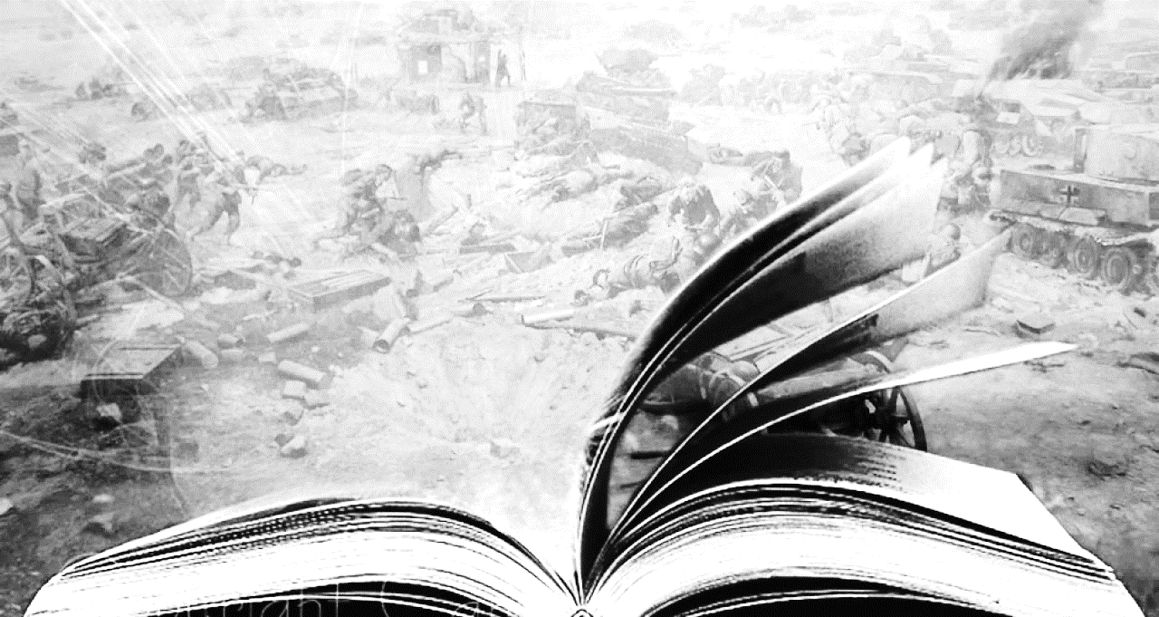
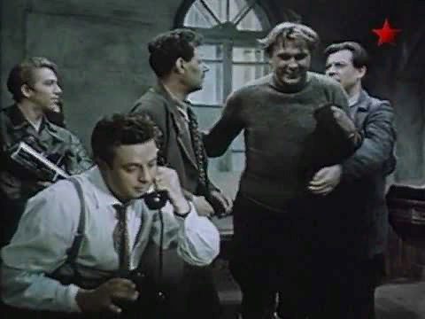
Молодой кандидат наук Андрей Лобанов после защиты диссертации не захотел оставаться на преподавательской работе в вузе, а решил пойти на производство, потому что только там можно было сделать и отладить придуманное им устройство — дистанционный локатор повреждений электрических сетей. Он становится начальником электролаборатории Управления энергосистемы Ленинграда. Но в городе только-только удалось восстановить разрушенное войной городское хозяйство, и многие считают, что силы нужно тратить не на изобретения и перспективные исследования, а на удовлетворение насущных нужд. Что нужнее ремонтникам — прибор завтрашнего дня или простой обогреватель, чтобы не мерзнуть на рабочем месте? Удастся ли Лобанову воплотить его идею? Как сложатся его непростые отношения с инженерами, монтерами и техниками? Наконец - доведется ли ему найти свою любовь?
Первая публикация романа «Искатели» — журнал «Звезда», 1954, № 7-8. На следующий год — отдельное издание и перепечатка в «Роман-газете». В 1954-55 годах на этот роман было опубликовано множество рецензий в газетах и журналах.
В 1956 году по роману был снят художественный фильм (студия «Ленфильм», режиссер М. Шапиро).
ЧИТАТЬ КНИГУ Д.Гранина «Искатели»
СМОТРЕТЬ ФИЛЬМ «Искатели» (1956)

Slide 11
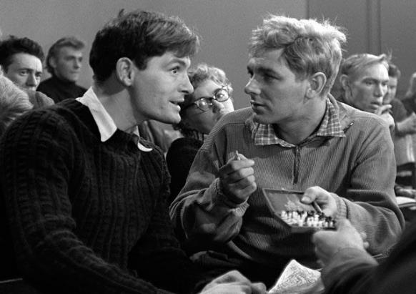
Даниил Гранин как волшебник переносит во времена, когда юные ученые стремились управлять природными явлениями, когда они хотели стать богами в своей области. Им предстоит пройти долгий путь, полный любви и дружбы, предательства и отчаяния, обманов и интриг, смерти и возрождения. Их проект – это то, что заставляет их двигаться вперед, отказываясь от простых человеческих утех. Они не выбирают между обычной жизнью и жизнью, посвященной науке. Они просто не видят этого выбора. Для них существует наука, доказательства, теории, графики..
Гранин, Д. А. Иду на грозу / Даниил Гранин. - Москва, 2017. - 416 с. - (Азбука-классика).
ЧИТАТЬ КНИГУ
Д. Гранина «Иду на грозу»
Книга представляет собой немалую историческую ценность как произведение, достоверно показывающее жизнь советского научного сообщества в середине прошлого столетия. По мотивам романа был снят одноименный фильм в 1966 году (с А. Белявским и В. Лановым в главных ролях), а в 1987 году вышел ремейк.
СМОТРЕТЬ ФИЛЬМ «Иду на грозу»
Книгами Даниила Гранина «Искатели» и «Иду на грозу» зачитывалась молодежь, в том числе и будущий нобелевский лауреат Жорес Алфёров. И романы эти привели в науку целое поколение талантливых ученых.

Slide 12
Сегодня как никогда актуальна проблема привлечения молодых, талантливых людей в науку и производство. Нравственные проблемы, поднимаемые Даниилом Граниным, остаются во многом нерешенными.
Книга рассказывает об известном советском биологе Николае Тимофееве-Ресовском. Сам Гранин восхищается своим героем. Он сравнивает его с зубром, подчеркивая уникальность ученого и его превосходство над другими. Автор повествует о ярких моментах биографии ученого, например, о том, как во время войны Тимофеев-Ресовский спас межнациональную группу ученых от немцев, каким образом пытался возродить генетику и как пережил обвинение в измене родине. В целом же это повествование о тех репрессиях, которые довелось пережить этой науке прежде, чем быть признанной таковой.
Гранин, Д. А. Зубр / Даниил Гранин. - Ленинград, 1987. - 72 с.
ЧИТАТЬ КНИГУ
Д. Гранина «Зубр»
СЛУШАТЬ КНИГУ
Д. Гранина «Зубр»
«Эта странная жизнь» - это произведение драгоценный дар для молодых и начинающих, желающих добиться небывалых высот в профессии и жизни. То есть опять-таки для талантливой и амбициозной молодежи! Книга, впервые изданная в 1974 году (сразу тиражом в 100 000 экземпляров!), за почти сорок лет переиздавалась десятки раз, она переведена на несколько языков, в том числе английский и немецкий, и ее по праву считают родоначальницей и вдохновительницей современного тайм-менеджмента.
Гранин, Д. А. Эта странная жизнь / Даниил Гранин. – Москва, 1982. – 256 с.
ЧИТАТЬ КНИГУ
Д. Гранина «Эта странная жизнь»

Slide 13
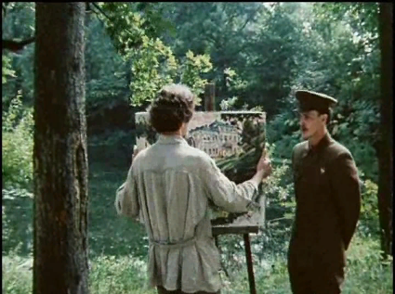
В «Картине» Гранин заострял вопрос о сохранении исторической памяти – это еще одна тема, которой Гранин занимался плотно и с душой.
Есть книги одного тиража, а есть - на все времена и для всех читательских аудиторий. Именно таков роман Даниила Гранина «Картина». В небольшом российском городке в один прекрасный день все переворачивается с ног на голову. Рушится обычный уклад, а главный герой вдруг начинает совершать череду невероятных поступков, не свойственных ему ни по характеру, ни по статусу. Даниил Гранин, мастерски овладевший искусством препарирования человеческой души, помогает своему герою сделать нелегкий выбор, провоцируя его на конфликт с целым миром. На первый взгляд, эта книга о том, как возможно пройти по самому краю и не свалиться в пропасть бездушия и подлости. А если вглядеться пристальнее, она - о наших корнях, идущих из детства, о ностальгии по малой родине и родному дому, о той самой "памяти сердца", предавать которую не стоит ни при каких обстоятельствах…
Гранин, Д. А. Картина / Даниил Гранин. – Москва, 2014. – 480 с. – (Актуальная проза).
ЧИТАТЬ КНИГУ
Д. Гранина «Картина»
СЛУШАТЬ КНИГУ
Д. Гранина «Картина»
В 1985 году по роману был поставлен телевизионный фильм (режиссер Б. Мансуров).
СМОТРЕТЬ ФИЛЬМ
«Картина»

Slide 14
Другая главная тема творчества Даниила Александровича, к которой он долго не решался подступиться – это война. Первый военный рассказ Гранина появился через двадцать пять лет после снятия блокады Ленинграда. Назывался он «Смерть интенданта», опубликован был в 1967 году. Гранин признавался: «Раньше не хотелось писать о войне. Молчать легче, чем забыть. Взяться за перо заставили появившиеся книги участников войны, их «окопная правда». Не нужно ничего сочинять, можно писать про то, как это было с тобой и теми, кто был рядом. Про свой танковый экипаж, про свой взвод, про своего комбата».
Гранин, Д. А. Наш комбат / Даниил Гранин. – Москва, 1989. – 461 с. – (Библиотека журнала «Знамя»).
«Молодая война» — так назвал Гранин свой первый цикл. Повесть «Наш комбат» Даниил Гранин опубликовал в 1968 году. Вначале ее никто не хотел печатать в связи с тем, что автор не изменил себе - писал о том, что видел, без прикрас. Осмелился это сделать лишь петрозаводский журнал «Север». Гранину было тогда 49 лет. Со времени окончания войны прошло 27 лет. Окопы уже заросли, но еще были различимы.
ЧИТАТЬ КНИГУ
Д. Гранина «Наш комбат»
«Воевал я на Ленинградском фронте, потом на Прибалтийском, воевал в пехоте, в танковых войсках и кончил войну командиром роты тяжелых танков в Восточной Пруссии. Существование свое долго еще после войны считал я чудом и доставшуюся послевоенную жизнь бесценным подарком. На войне я научился ненавидеть, убивать, мстить, быть жестоким и еще многому другому, чего не нужно человеку. Но война учила и братству, и любви». Даниил Гранин

Slide 15
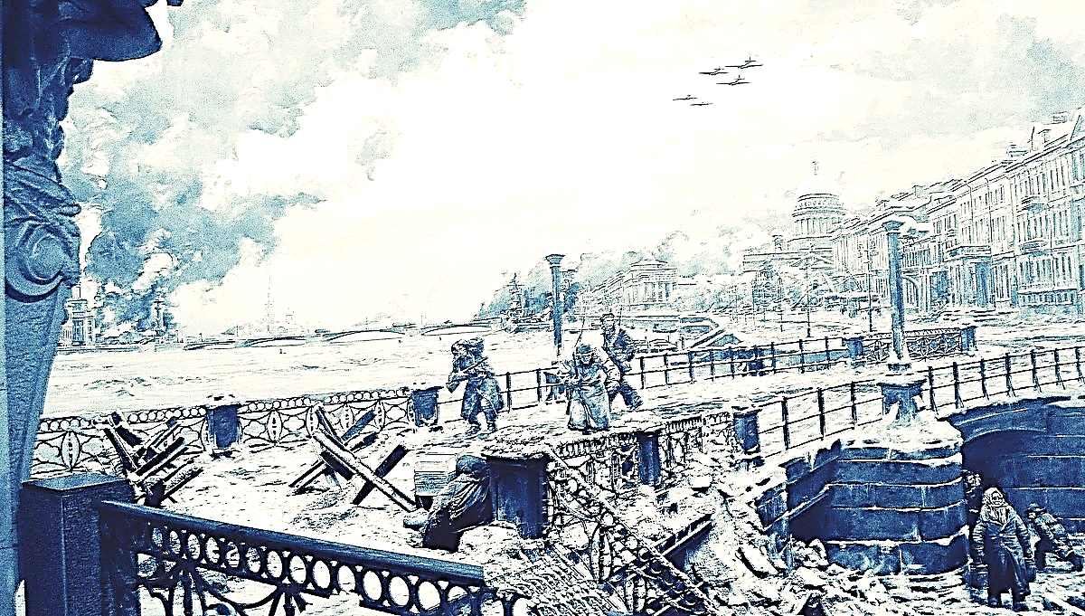
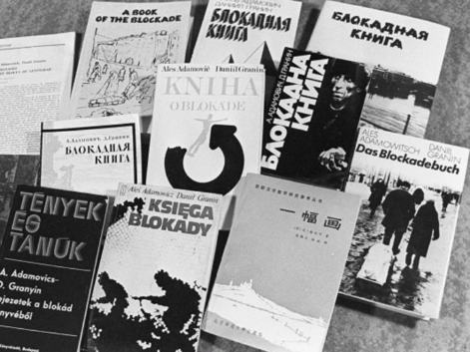
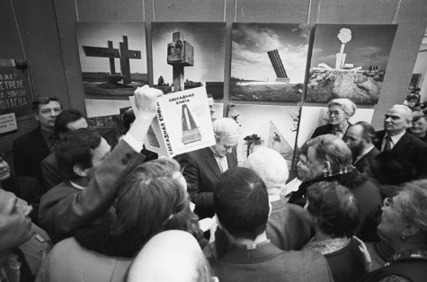
Главной книгой военной темы стала «Блокадная книга», написанная в соавторстве с другим великим летописцем войны, Алесем Адамовичем. Это книга о муках осажденного города, о героизме его жителей, пытавшихся выжить в нечеловеческих, страшных условиях, о любви и ненависти, о смерти и голоде, об утратах и потерях. Книга написана для того, чтобы сохранилась память о блокаде, обо всем, что вынесли, пережили ленинградцы, чтобы поколения, далёкие от войны смогли представить всю меру лишений, утрат, мучений, выпавших на долю простых жителей Ленинграда. Издание этой книги в Ленинграде было под запретом. Вышла она в городе только в 1984 году. Читать нелегко и порой просто невыносимо. Но читать такие книги надо всем, чтобы знать, чтобы помнить, благодаря кому мы живём сейчас, каким трудом, какой ценой досталась победа нашему народу...
Адамович, А. Блокадная книга / Алесь Адамович, Даниил Гранин. - Москва : РАГС, 2005. - 600 с. : ил. - (Священная война).
ЧИТАТЬ КНИГУ
А. Адамович, Д. Гранин. Блокадная книга
По книге режиссёром Александром Сокуровым был снят документальный фильм «Читаем блокадную книгу».
СМОТРЕТЬ ФИЛЬМ
«Читаем блокадную книгу»

Slide 16
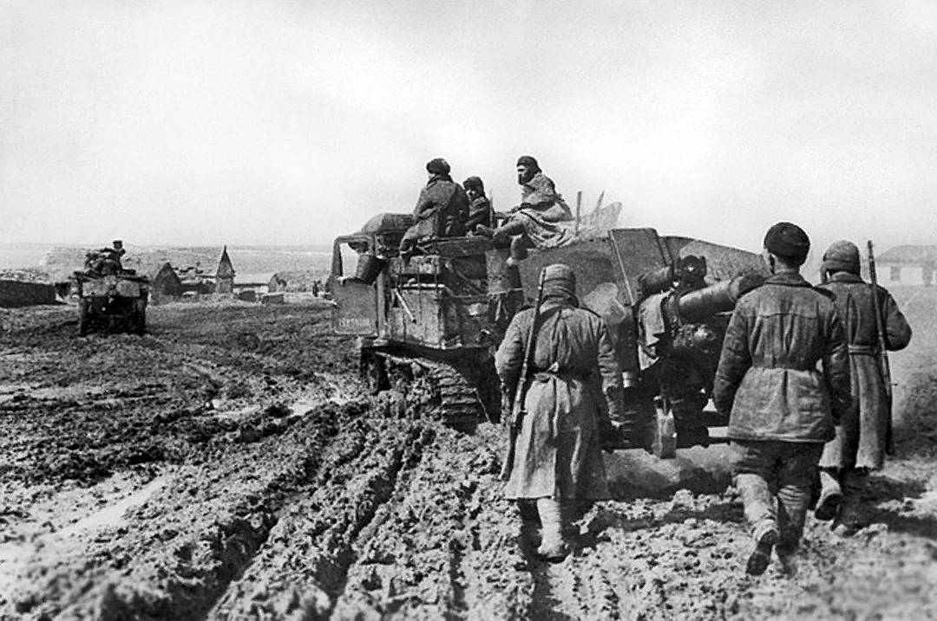
Тему войны Гранин не оставлял до самого последнего времени — за ставший последним роман «Мой лейтенант», который писатель посвятил однополчанам, он получил премию «Большая книга».
Гранин, Д. А. Мой лейтенант / Даниил Гранин. – Москва : Эксмо, 2014. – 638 с. - (Русская классика).
ЧИТАТЬ КНИГУ
Д. Гранина «Мой лейтенант»
Это повествование о том, какими молодой лейтенант видел дни блокады Ленинграда. Это не приукрашенная версия событий, не восхваление доблести и чести воинов, это реальность, о которой многие даже и не слышали. Читаешь и понимаешь, каково было простым людям, которые вчера жили на войне, живут в гуще боевых действий сегодня, а завтра… завтра их ждёт то же самое. Как тяжело им было выживать, искать хоть какие-то крохи еды, хоронить погибших и встречать каждый новый день. Это те люди, о смерти которых обычно говорят “незначительные потери”, хотя каждая жизнь значительна.
Какую бы форму не избирал автор, повесть или рассказ, все они точно попадали в читательское сердце, которое начинало биться на одной эмоциональной волне с автором, хотя язык изложения всегда был сдержан, близок к публицистике. Поэтому трудно сказать, какое произведение из военных рассказов трогает больше – рассказ «Пленные», документальная повесть «Клавдия Вилор», повесть-размышление «Мой лейтенант» и проч. Но равнодушными не оставляет ни одно из них.
СЛУШАТЬ КНИГУ
Д. Гранина «Мой лейтенант»

Slide 17
Даниил Гранин написал цикл путевых заметок: «Остров молодых», «Месяц вверх ногами», «Церковь в Овере», «Сад камней» и другие. В творчестве писателя важное место занимает тема русской истории, в частности, эпоха Петру I («Вечера с Петром Великим», 2000).
Гранин, Д. А. Вечера с Петром Великим : сообщения и свидетельства господина М. / Даниил Гранин. - Москва : Историческая иллюстрация, 2000. - 431 с. - (Библиотека Фонда памяти светлейшего князя А. Д. Меншикова. К 300-летию Санкт-Петербурга).
Роман Даниила Гранина посвящен самой выдающейся и загадочной личности российской истории – императору Петру Великому. Череда героев и событий, таинственных и мистических случаев, придворных интриг, любовных историй и военных триумфов становятся предметом обсуждения и жарких споров компании отдыхающих в санатории на берегу Финского залива. На страницах романа Петр предстает перед читателем не только Великим Государем, Созидателем, Ученым, Писателем, но и Человеком со всеми его достоинствами и недостатками, возвышенными и низменными страстями, жестокостью и милосердием.
ЧИТАТЬ КНИГУ
Д. Гранина «Вечера с Петром Великим»
Перу Даниила Гранина принадлежат эссе о Пушкине («Два лика», 1968; «Священный дар», 1971; «Отец и дочь», 1982), о Достоевском («Тринадцать ступенек», 1966), Л. Толстом («Герой, которого он любил всеми силами своей души», 1978) и других классиках (сборник «Тайный знак Петербурга», 2000). И все это написано увлекательно и, как всегда, со знанием дела и уважением к историческим лицам и фактам.
Гранин, Д. А. Тайный знак Петербурга / Даниил Гранин. – Санкт-Петербург : Logos, 2000. - 601 с.

Slide 18
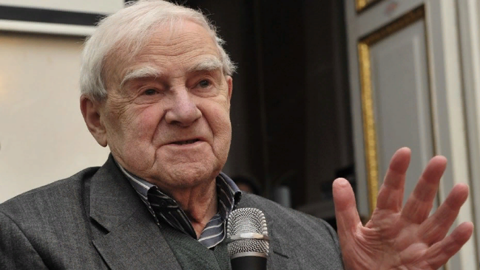
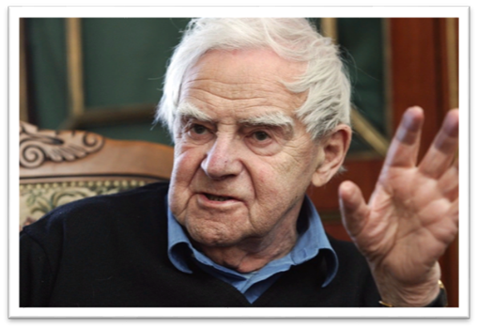
В декабре 2001 года на телеканале «Культура» состоялась премьера авторской программы Даниила Гранина – «Наедине с Петром Великим». Сотрудничество писателя с телевидением продолжили программы «Блокада» (2004) – на основе «Блокадной книги» Гранина, «Я помню…» (2004), где Даниил Александрович рассказал о своей жизни и творчестве, документальные циклы «Ленинградская трагедия» (2005) и «Крутые дороги Дмитрия Лихачева» (2006), в которых писатель выступил в качестве автора и ведущего.
Смотреть документальный фильм
«Война и мир Даниила Гранина»
Смотреть телепрограмму А. Максимова «Личные вещи. Даниил Гранин»
Гранина отличали огромная работоспособность, интерес к общественной деятельности и ответственность за нее. Гранин стал основателем первого в СССР «Общества милосердия» — которое можно считать предтечей таких признанных благотворительных организаций, как «Справедливая помощь» Доктора Лизы, «Подари жизнь» Чулпан Хаматовой и другие.

Slide 19
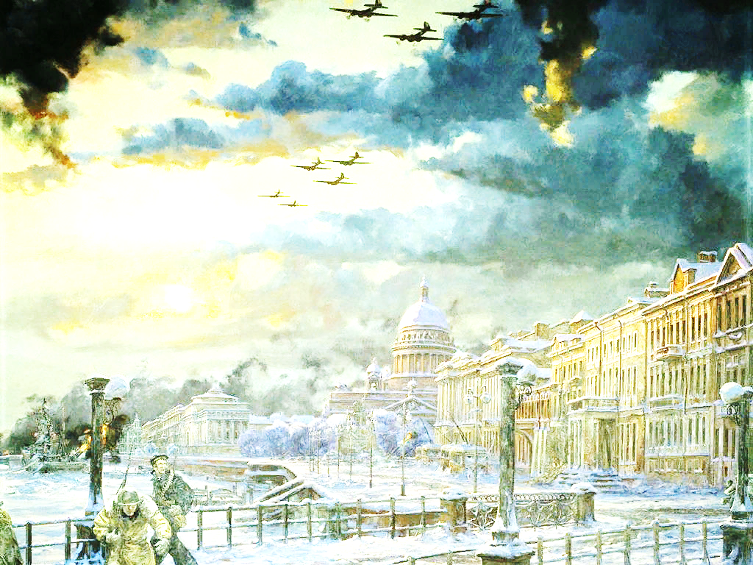
27 января 2014 года в бундестаге прошел "Час памяти" жертв национал-социализма, приуроченный к годовщине освобождения узников концлагеря Освенцим советскими войсками. В этом году в "Час памяти" вспоминали блокадный Ленинград. Почетным гостем "часа" стал известный русский писатель Даниил Гранин, который провел все 872 дня в осажденном городе. Гранина пригласили в Берлин на церемонию награждения его премией имени Гааза за вклад в развитие отношений между Германией и Россией.
СМОТРЕТЬ
выступление Даниила Гранина в бундестаге
После короткого музыкального интермеццо - струнный квартет исполнил фрагмент одного из произведений Шостаковича - на трибуну поднялся Гранин. Предусмотрительные хозяева встречи поставили для него за трибуной кресло, но от предложения присесть писатель твердо отказался и почти час выступал стоя. Его попросили рассказать о блокаде, и он рассказал, поведав притихшим депутатам о чудовищных буднях блокадников, оставшихся на 900 дней не только без топлива и продовольствия, но и без воды, канализации, электроэнергии и отопления.
Гранин приводил шокирующие подробности. Рассказал, например, об одной матери, которая не стала хоронить своего умершего от голода трехлетнего ребенка, а положила маленький трупик на мороз между окнами и каждый день отрезала от него по кусочку, чтобы сохранить жизнь хотя бы 12-летней дочери… Счастье, что в архивах телевидения и Интернета сохранились записи этого события! Чтобы мы просматривали и задумывались о нашей жизни.

Slide 20
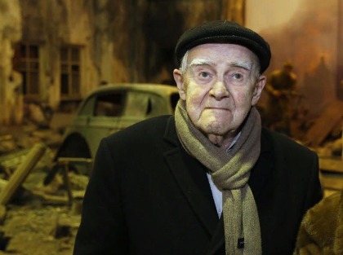
Не только романы, повести и рассказы Даниила Александровича Гранина привлекают читателей. Его публицистику отличают интересные идеи, стилистика и актуальность. Тот, кто однажды прочел его статью «Потерянное милосердие», никогда не забудет этот справедливый укор, брошенный всем нам, о потере доброты и сердечности. Автор размышляет над проблемой гуманного отношения людей друг к другу, с горечью показывает, что безразличие людей к ближнему может привести к фатальным последствиям, и финальная часть текста является своеобразным авторским воззванием беречь в себе каждому «способность откликаться на чужую боль».
Гранин, Д. А. Милосердие : очерки / Даниил Гранин. – Москва : Советская Россия, 1988. – 143 с. – (Писатель и время).
Став признанным классиком при жизни, Даниил Гранин был носителем нравственности для всей страны. «К сожалению, сейчас только одна идея — обогащайтесь кто как может. Вот какая у нашего общества идея. А моя личная идея — сохранить порядочность, честность, интеллигентность. Такие вот простые вещи…» — говорил Гранин в одном из интервью».
СМОТРЕТЬ телепрограмму «Линия жизни» с участием Даниила Гранина

Slide 21
Дорогие читатели! Подробнее с творчеством и деятельностью Даниила Александровича Гранина вам поможет познакомиться литература из фондов
МУК «Тульская библиотечная система».
Произведения Даниила Александрович Гранина
Гранин, Д. А. Собрание сочинений. В 5 т. Т. 1. Иду на грозу. Повести / Д. А. Гранин. – Ленинград : Художественная литература, 1989. – 592 с.
Гранин, Д. А. Собрание сочинений. В 5 т. Т. 2. Повести и рассказы. Путешествия / Д. А. Гранин. – Ленинград : Художественная литература, 1989. – 536 с.
Гранин, Д. А. Собрание сочинений. В 5 т. Т. 3. Зубр. Повести и рассказы / Д. А. Гранин. – Ленинград : Художественная литература, 1989. – 656 с.
Гранин, Д. А. Собрание сочинений. В 5 т. Т. 4. Картина. Повести / Д. А. Гранин. – Ленинград : Художественная литература, 1989. – 509 с.
Гранин, Д. А. Собрание сочинений. В 5 т. Т. 5. Искатели. Повести и рассказы / Д. А. Гранин. – Ленинград : Художественная литература, 1989. – 509 с.
Гранин, Д. А. Собрание сочинений. В 4 т. Т. 1. Генерал Коммуны / Д. А. Гранин. – Ленинград : Художественная литература, 1978. – 645 с.
Гранин, Д. А. Собрание сочинений. В 4 т. Т. 2. Иду на грозу / Д. А. Гранин. – Ленинград : Художественная литература, 1979. – 678 с.
Гранин, Д. А. Собрание сочинений. В 4 т. Т. 3. Повести. Рассказы. Эссе / Д. А. Гранин. – Ленинград : Художественная литература, 1980. – 437 с.
Гранин, Д. А. Собрание сочинений. В 4 т. Т. 4. Картина. Повести / Д. А. Гранин. – Ленинград : Художественная литература, 1980. – 630 с.

Slide 22
Адамович, А. М. Блокадная книга / Алесь Адамович, Даниил Гранин. – Санкт-Петербург : Азбука,
2018. - 732 c. - (Азбука-классика. Non-fiction).
Гранин, Д. А. Бегство в Россию. Зубр / Даниил Гранин. – Курган : Зауралье, 1996. – 636 с. –
(Современная русская классика).
12. Гранин, Д. А. Вечера с Петром Великим. Сообщения и свидетельства господина М. / Даниил Гранин. – Москва : Центрполиграф ; Санкт-Петербург : Русская тройка, 2014. - 446 с.
13. Гранин, Д. А. Вечера с Петром Великим : сообщения и свидетельства господина М. / Д. А. Гранин. – Москва : Историческая иллюстрация, 2000. - 431 с. - (Библиотека Фонда памяти светлейшего князя А. Д. Меншикова. К 300-летию Санкт-Петербурга).
14. Гранин, Д. А. Выбор цели : публицистика, проза / Д. А. Гранин. – Ленинград : Советский писатель, 1986. – 396 с.
15. Гранин, Д. А. Генерал коммуны / Даниил Гранин. – Ленинград : Детская литература, 1970. – 190 с.
16. Гранин, Д. А. Два крыла / Даниил Гранин. – Москва : Современник, 1983. – 365 с.
17. Гранин, Д. А. Еще заметен след / Д. А. Гранин. – Ленинград : Советский писатель, 1985. - 368 с.
18. Гранин, Д. А. Зубр / Даниил Гранин. – Москва : Вече, 2013. - 318 с. - (Народный роман).
19. Гранин, Д. А. Зубр / Даниил Гранин. – Москва : Профиздат, 1989. - 302 с.
20. Гранин, Д. А. Иду на грозу / Даниил Гранин. – Санкт-Петербург : Азбука, 2017. - 412 с. - (Азбука-классика).

Slide 23
21. Гранин, Д. А. Иду на грозу / Даниил Гранин. – Москва : Вече, 2005. - 573 с. - (Сделано в СССР).
22. Гранин, Д. А. Иду на грозу / Даниил Гранин. – Москва : Высшая школа, 1981. - 360 с.
23. Гранин, Д. А. Искатели / Даниил Гранин. – Москва : Высшая школа, 1987.
24. Гранин, Д. А. Картина / Даниил Гранин. – Ленинград : Советский писатель, 1987. - 365 с.
25. Гранин, Д. А. Клавдия Вилор / Даниил Гранин. – Ленинград : Советский писатель, 1980.
26. Гранин, Д. А. Место для памятника / Д. А. Гранин. – Москва : Известия, 1982. - 459 с. - (Библиотека "Дружбы народов").
27. Гранин, Д. А. Милосердие : очерки / Даниил Гранин. – Москва : Советская Россия, 1988. – 143 с. – (Писатель и время).
28. Гранин, Д. А. Мой лейтенант. Зубр / Даниил Гранин. – Москва : Э, 2017. - 669 с. - (100 главных книг).
29. Гранин, Д. А. Мой лейтенант / Даниил Гранин. – Москва : Эксмо, 2014. – 638 с. - (Русская классика).
30. Гранин, Д. А. Мой лейтенант / Даниил Гранин. – Москва : Олма Медиа Групп, 2013. – 317 с.
31. Гранин, Д. А. Наш комбат / Даниил Гранин. – Москва : Правда, 1989. - 461 с. - (Библиотека журнала "Знамя").
32. Гранин, Д. А. Неожиданное утро / Даниил Гранин. – Ленинград : Лениздат, 1987. – 349 с.
33. Гранин, Д. А. Обратный билет. Однофамилец. Дождь в чужом городе / Даниил Гранин. – Ленинград: Ленииздат, 1982. – 416 с.
34. Гранин, Д. А. Однофамилец / Даниил Гранин. – Ленинград : Художественная литература, 1984. – 567 с.
35. Гранин, Д. А. Она и все остальное : роман о любви и не только / Даниил Гранин. – Москва : Центрполиграф, 2017. - 221 с.

Slide 24
Гранин, Д. А. Причуды памяти / Даниил Гранин. – Москва : Центрполиграф ; Санкт-Петербург : Русская тройка, 2015. - 446 с. - (Наш XX век).
Гранин, Д. А. Река времени / Даниил Гранин. – Москва : Правда, 1985. - 415 с.
Гранин, Д. А. Тайный знак Петербурга / Даниил Гранин. – Санкт-Петербург : Logos, 2000. - 601 с. - (Знаменитые петербуржцы о городе и людях).
Гранин, Д. А. Три любви Петра Великого / Даниил Гранин. – Москва : Олма Медиа Групп, 2013. - 509 с.
Гранин, Д. А. Чужой дневник / Даниил Гранин. – Москва : Современник, 1988. - 653 с.
41. Гранин, Д. А. Эта странная жизнь / Даниил Гранин. – Москва : Советская Россия, 1982. – 254 с.

Slide 25
Публикации о Д. Гранине в периодических изданиях
1. Гранина-Чернышева, М. Даниил Гранин. Правда и правдолюбцы / М. Гранина-Чернышева // Звезда. - 2019. - № 1. - С. 93-102.
2. Жизнь под прикрытием // Читаем вместе. - 2014. - № 8-9. - С. 12.
О романе Даниила Гранина "Бегство в Россию".
3. Каралис, Д. За все благодарю! : К 100-летию Д. А. Гранина / Д. Каралис // Нева. - 2018. - № 12. - С. 170-192.
4. Крыщук, Н. Двойное зрение / Н. Крыщук // Звезда. - 2014. - № 1. - С. 65-70.
5. Лебедев, С. С. Постскриптум к "лейтенантской прозе". Даниил Гранин "Мой лейтенант" / С. С. Лебедев // Библиотека в школе. - 2015. - № 4. - С. 56-58.
6. Маликова, О. В. «Неизвестный человек» : О творческой и общественной деятельности Д. Гранина и о том, о чем болит душа / О. В. Маликова // Литература в школе. - 2019. - № 2. - С. 12-14.
7. На фоне любви // Читаем вместе. - 2017. - № 5. - С. 14.
О романе Даниила Гранина "Она и всё остальное. Роман о любви и не только".
8. Разумихин, А. "Бывают странные сближения" / А. Разумихин // Наш современник. - 2012. - № 5. - С. 260-273.
9. Соколовская, Н. Из переписки Даниила Гранина и Алеся Адамовича / Н. Соколовская // Звезда. - 2019. - № 1. - С. 103-106.
10. Тупотина, Е. Год спустя / Е. Б. Тупотина // Современная библиотека. Библиотека ИКЦ. - 2018. - № 10. - С. 45-53.

Slide 26
МУК «Тульская библиотечная система»
Центральная городская библиотека
им. Л. Н. Толстого
Подбор материала
заведующая сектором абонемента
отдела библиотечных услуг
Н.В. Горохова

